Slide 1

Hình ảnh so sánh trong câu
“Trẻ em như búp trên cành” là :
A. Em – búp.
B. Trẻ em – búp trên cành.
C. Như – búp trên cành
1

Slide 2
Câu nào sau đây có hình ảnh so sánh?
A. Cánh đồng lúa chín vàng rộm.
B. Cánh đồng lúa chín vàng rộm như tấm thảm khổng lồ.
C. Mẹ em đi gặt lúa.
2

Slide 3
Luyện từ và câu
Tiết 19: NHÂN HOÁ. ÔN CÁCH ĐẶT VÀ TRẢ LỜI CÂU HỎI:
KHI NÀO?

Slide 4
Bài 1: Đọc hai khổ thơ dưới đây và trả lời câu hỏi:
Mặt trời gác núi
Bóng tối lan dần,
Anh Đóm chuyên cần
Lên đèn đi gác.
Theo làn gió mát
Đóm đi rất êm,
Đi suốt một đêm
Lo cho người ngủ.
Võ Quảng
a. Con đóm đóm được gọi bằng gì ?
b. Tính nết và hoạt động của đom đóm được tả bằng từ ngữ nào ?

Slide 5
Bài 1: Đọc hai khổ thơ sau và trả lời câu hỏi:
Con đóm đóm được gọi bằng gì ? | Tính nết của đom đóm được tả bằng từ ngữ nào ? | Hoạt động của đom đóm được tả bằng từ ngữ nào ?
Lên đèn, đi gác, đi rất êm, đi suốt đêm, lo cho người ngủ.
Anh
Chuyên cần

Slide 6
Bài 2:Trong bài thơ Anh Đom Đóm ( ®· häc trong häc k× I), còn những con vật nào nữa được gọi và tả như người (nhân hoá) ?
Mặt trời gác núi
Bóng tối lan dần,
Anh Đóm chuyên cần
Lên đèn đi gác.
Ngoài sông thím Vạc
Lặng lẽ mò tôm
Bên cạnh sao Hôm
Long lanh đáy nước.
Theo làn gió mát
Đóm đi rất êm,
Đi suốt một đêm
Lo cho người ngủ.
Từng bước, từng bước
Vung gọn đèn lồng
Anh Đóm quay vòng
Như sao bừng nở.
Tiếng chị Cò Bợ:
“Ru hỡi ! Ru hời !
Hỡi bé tôi ơi,
Ngủ cho ngon giấc.
Gà đâu rộn rịp
Gáy sáng đằng đông,
Tắt ngọn đèn lồng
Đóm lui về nghỉ.
Võ Quảng

Slide 7
Bài 2: Trong bài thơ Anh Đom Đóm ( ®· häc trong häc k× I), còn những con vật nào nữa được gọi và tả như người (nhân hoá) ?
Tên các con vật | Các con vật được gọi bằng gì? | Các con vật được tả bằng những từ ngữ nào?
Ru con: Ru hỡi! Ru hời! Hỡi bé tôi ơi. Ngủ cho ngon giấc.
Cò Bợ
Chị
Vạc
Thím
Lặng lẽ mò tôm

Slide 8
- Vì sao có thể nói hình ảnh của Cò Bợ và Vạc là những hình ảnh nhân hoá?
Em hiểu nhân hoá là gì?
Vì Cò Bợ và Vạc được gọi như người là chị Cò Bợ,
thím Vạc và được tả như tả người là đang
ru con, lặng lẽ mò tôm.
Nhân hoá là dùng từ gọi và tả vật bằng
những từ dùng để gọi và tả người.
Ví dụ: Cổng trường dang rộng đôi tay đón chào những học sinh thân yêu.
- Đặt câu có sử dụng biện pháp nhân hoá.

Slide 9
Bài 3:
Gạch dưới bộ phận câu trả lời cho câu hỏi “Khi nào?”
a)Anh Đom Đóm lên đèn đi gác khi trời đã tối.
b)Tối mai, anh Đom Đóm lại đi gác.
c) Chúng em học bài thơ Anh Đom Đóm trong học kỳ 1
- Bộ phận câu trả lời câu hỏi Khi nào? thường chỉ gì?
Bộ phận câu trả lời câu hỏi Khi nào?
thường chỉ thời gian.

Slide 10
Bài 4: Trả lời câu hỏi
Câu hỏi
Trả lời câu hỏi
a) Lớp em bắt đầu vào học kì II khi nào?
Lớp em bắt đầu vào học kì II từ tuần 19 .
b) Khi nào học kì II kết thúc?
Cuối tháng 5, học kì II kết thúc.
c)Tháng mấy các em được nghỉ hè?
Đầu tháng 6, chúng em được nghỉ hè.

Slide 11


TRÒ CHƠI GÀ MẸ TÌM CON

Slide 12
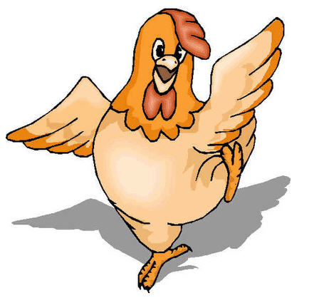



Slide 13

1
1. Nhân hóa là?
a. Nhân hoá là nói con vật giống con người.
b. Nhân hoá là từ dùng để tả con vật.
c. Nhân hóa là dùng những từ vốn để gọi và tả người để gọi hoặc tả các con vật, đồ vật, cây cối...

Slide 14
2
2. Trong câu: “ Ông mặt trời đạp xe qua ngọn núi.”
Mặt trời được nhân hoá bằng những từ ngữ nào?
a. mặt trời- ngọn núi.
b. Ông – đạp xe.
c. Ông, núi.
d. Ngọn núi- ông.

Slide 15
3
Trong các câu sau, câu nào có sử dụng biện pháp nhân hoá?
a. Mưa bụi làm ướt tóc em.
b. Hạt mưa rơi làm ướt tóc em.
c. Hạt mưa mải miết trốn tìm.

Slide 16
4
Bộ phận câu trả lời câu hỏi Khi nào? thường chỉ gì?
a. địa điểm
b. Sự vật
c. Hoạt động.
d. thời gian
.

